Slide 1
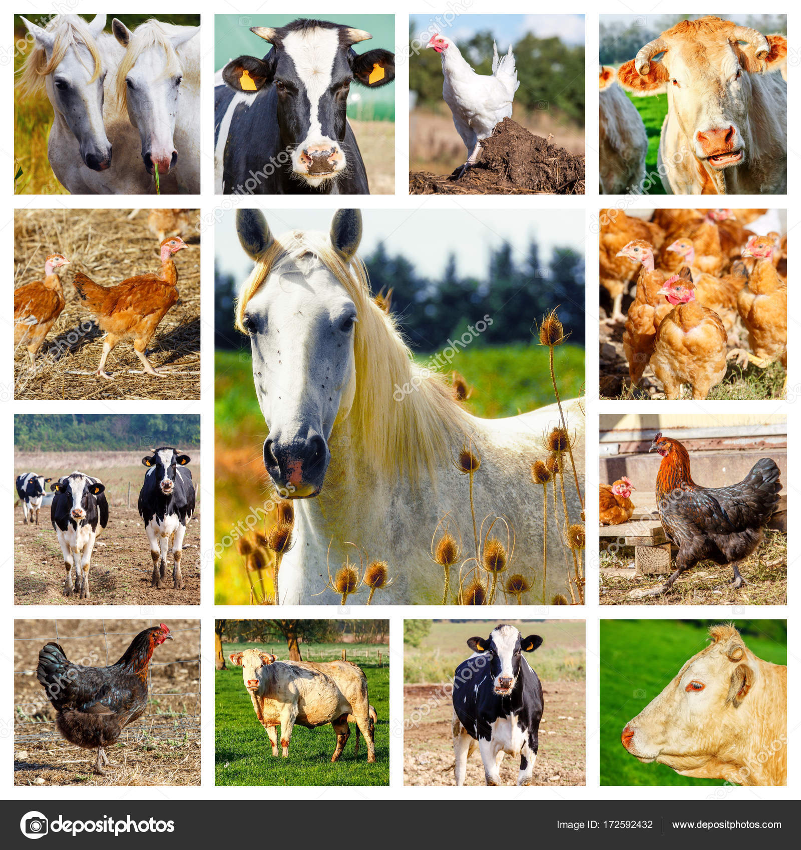
СЕЛЕКЦІЯ СІЛЬСЬКОГОСПОДАРСЬКИХ ТВАРИН

Slide 2
ПЛАН:
1.Поняття «селекція» та її вплив на різноманітність і глибину змін тварин
2.Селекція тварин за господарсько корисними ознаками
3.Сучасні досягнення, перспективи та напрями селекції

Slide 3
РЕКОМЕНДОВАНА ЛІТЕРАТУРА
1. Бондаренко О.В., Гетя А.А., Ільницька Т.Є. Методика оцінки та добору племінного матеріалу з використання генетичних та біологічних особливостей коней різних напрямів використання за сучасними методами. Чубинське, 2017. 34 с.
2. Войтенко С.Л., Порхун М.Г., Сидоренко О.В., Ільницька Т.Є. Генетичні ресурси сільськогосподарських тварин України на початку третього тисячоліття. Розведення і генетика тварин. Вип. 58. Київ, 2019. C. 110-119.
3.Гопка Б.М., Коваленко В.П., Мельник Ю.Ф., Найденко К.А., Нежлукченко Т.І., Пелих В.Г. Селекція сільськогосподарських тварин. Київ. Інтас, 2007. 554 с.
4. Ільницька Т.Є. Оцінка спортивної роботоздатності коней різних порід, які брали участь у змаганнях з подолання перешкод. Розведення і генетика тварин. Вип. 56. Київ, 2018. C. 25-31.
5. Любинський О.І., Каспров Р.В. Продуктивні якості корів різних селекційних груп буковинського заводського типу української червоно-рябої молочної породи. Розведення і генетика тварин. Вип. 59. Київ, 2020. С. 60-66. DOI: https://doi.org/10.31073/abg.59.07
6. Чудак Р. А. Програма навчальної дисципліни «Інноваційні методи використання генетичних ресурсів тварин» для підготовки магістрів за спеціальністю 204 «Технологія виробництва та переробки продукції тваринництва» для аграрних вищих навчальних закладів ІІІ-ІV рівнів акредитації, 2018. 12 С.

Slide 4
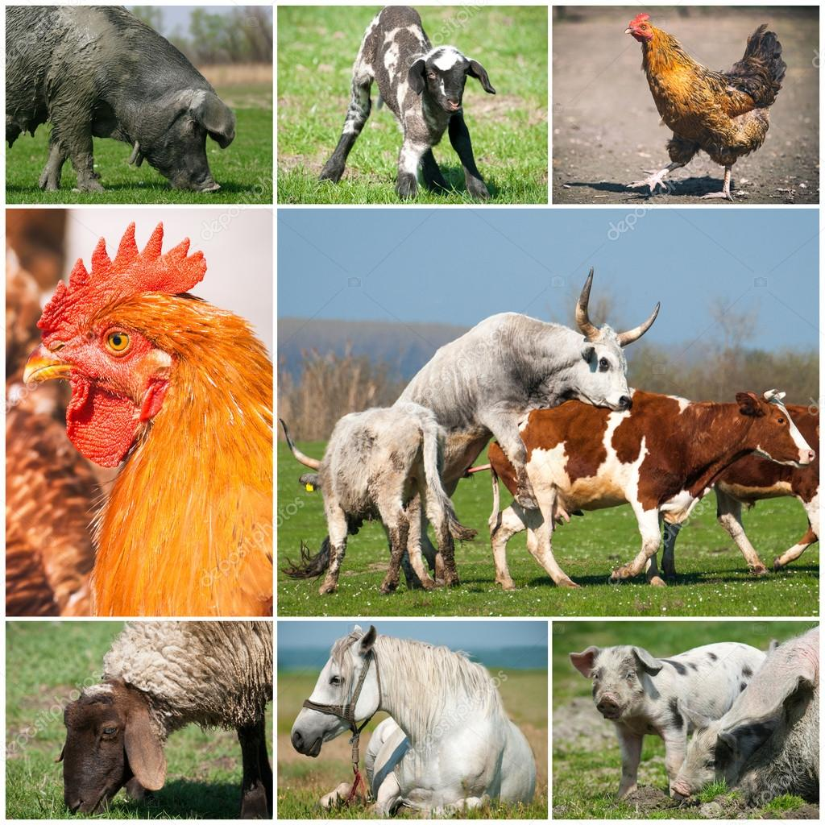
1. Поняття «селекція» та її вплив на різноманітність і глибину змін тварин
Селекція – це наука про виведення і поліпшення порід, типів, стад, ліній, родин і кросів на основі відбору, підбору і використання різних методів розведення сільськогосподарських тварин, що обумовлюють спрямовану зміну спадковості тварин

Slide 5
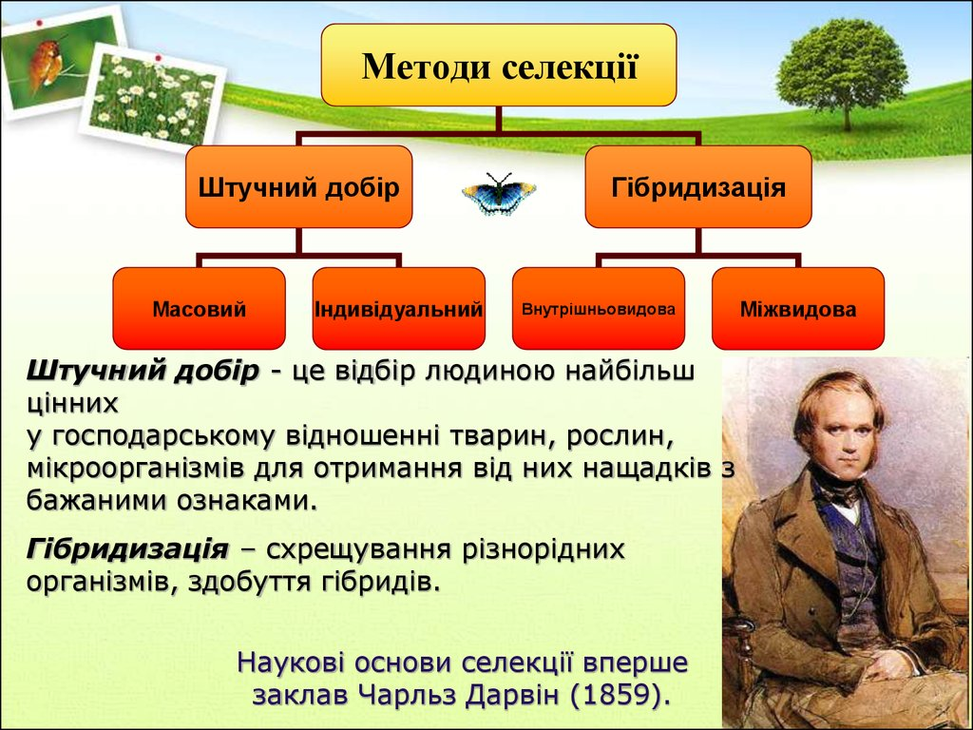

Slide 6
Усі зміни, які виникли під впливом одомашнення, можна поділити на дві групи:
1) зміни, пов’язані зі спеціалізацією продуктивності, що виникли в результаті цілеспрямованої діяльності людини по виведенню потрібних їй порід (розвиток молочної залози, особливість вовни тощо);
2) зміни, не пов’язані зі спеціалізацією продуктивності і цілеспрямованою діяльністю людини. До них належать такі: звислі вуха у собак, кролів, свиней, овець; комолість та інші

Slide 7
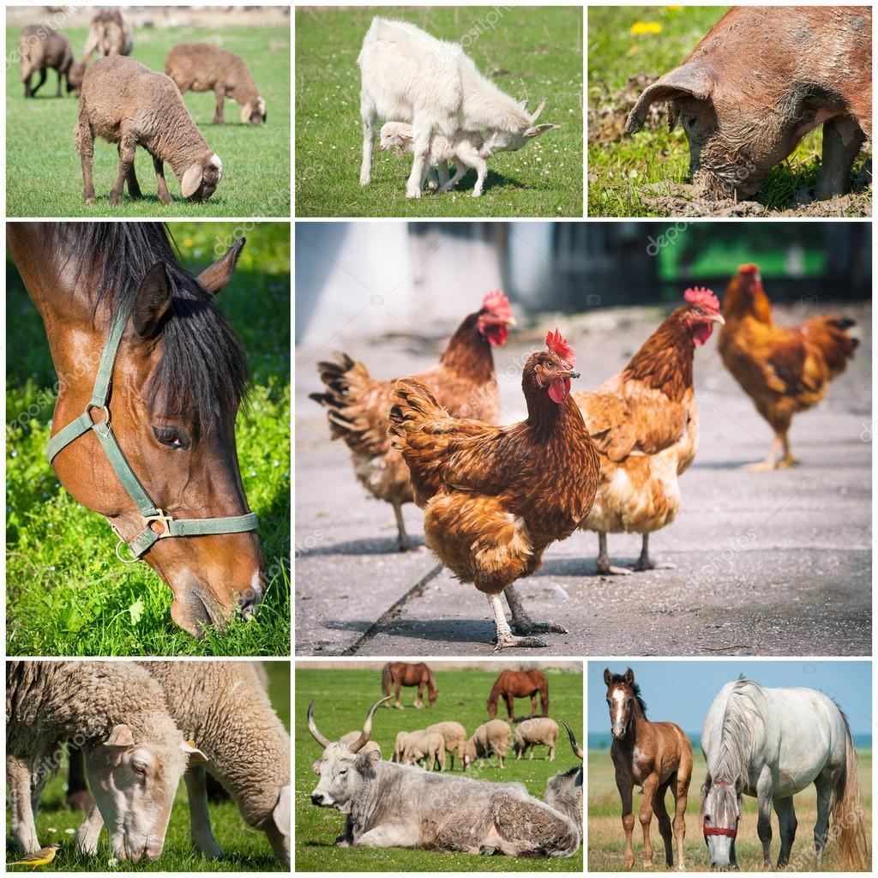
До найбільш істотних змін, які відбулися у зв’язку з одомашненням і під впливом селекції, слід віднести такі:
Зміни будови тіла.
2. Зміни шкіряного покриву.
3. Зміни статевої функції.
4. Підвищення плодючості.
5. Підвищення скороспілості.
6. Зміна продуктивності.

Slide 8
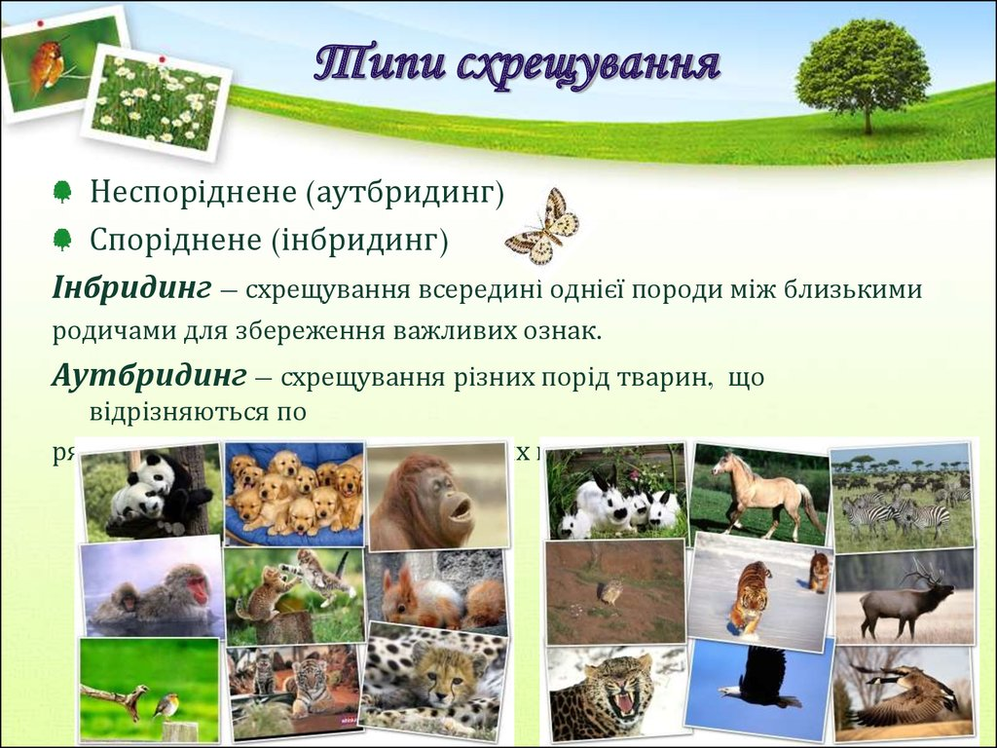

Slide 9
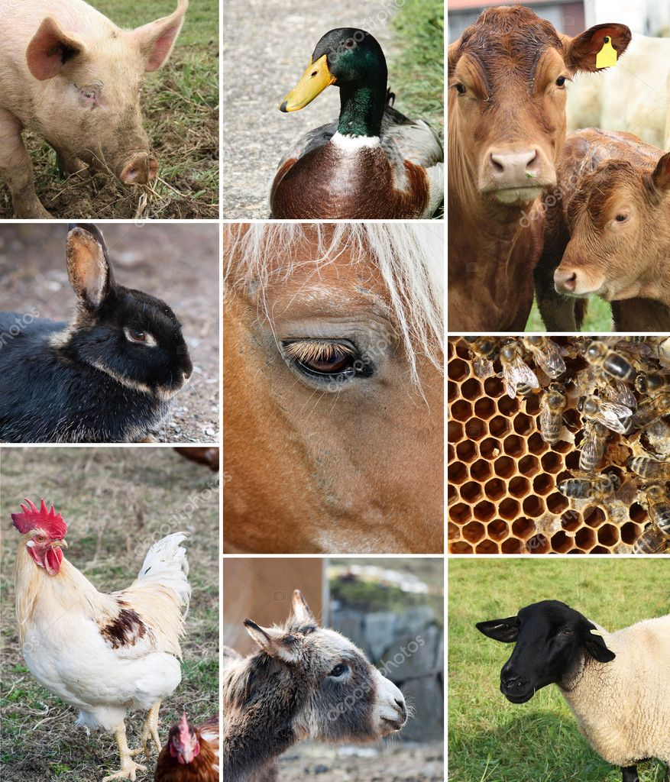
2. Селекція тварин за господарсько-корисними ознаками
Господарсько-корисні ознаки – це показники, які мають пряму або побічну економічну цінність у виробництві продуктів тваринництва.
До ознак, що мають пряму економічну цінність, належать молочна, м’ясна, вовнова, яєчна та робоча продуктивність.
Побічну економічну цінність мають показники відтворної здатності, ознаки екстер’єру, конституції та інтер’єру, скороспілість,

Slide 10
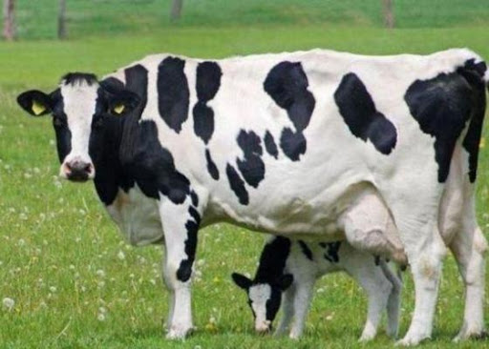
Залежно від виду сільськогосподарських тварин до господарсько- корисних ознак належать:
1. У молочному скотарстві основні ознаки умовно поділяють на продуктивні й технологічні.
2. У м’ясному скотарстві основними ознаками є: прижиттєва оцінка відгодівельних та м’ясних показників і оцінка ознак м’ясної продуктивності на підставі контрольного забою нащадків (забійна маса, забійний вихід, частка м’язової, жирової і кісткової тканини, смакові якості м’яса та інші показники).

Slide 11
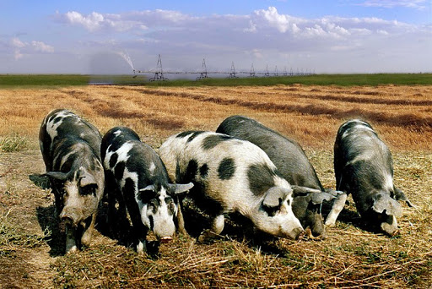
3. У свинарстві основними селекційними ознаками є :
відгодівельні та м’ясні якості, а також ті, що характеризують інтенсивність росту за даними контрольного вирощування на спеціальних станціях (середньодобовий приріст, витрати корму на 1 кг приросту, вік досягнення 100 кг живої маси, товщина шпику на рівні 6–7 грудних хребців).
У свиней визначають такі показники м’ясної продуктивності: забійна маса туші, забійний вихід, довжина туші, товщина шпику на рівні 6–7 грудних хребців.
Додатковими ознаками у свиноматок є плодючість, крупноплідність приплоду, молочність, збереженість поросят, а у кнурів – статевий темперамент, кількість і якість сперми, її запліднювальна здатність

Slide 12
4. У вівчарстві господарсько корисні ознаки диференціюються залежно від напрямку продуктивності порід овець:
у тонкорунному вівчарстві основними ознаками є настриг чистої (митої) вовни, а також якість руна (товщина і довжина вовнових волокон, їх міцність, пружність, еластичність тощо);
у напівтонкорунному вівчарстві – поєднання високої вовнової і м’ясної продуктивності; в шубному вівчарстві – розмір і якість шубної овчини;
у смушковому вівчарстві – якість смушку і плодючість маток; м’ясо-сальному вівчарстві – розмір і форма курдюка, жива маса і міцність конституції;
у м’ясо- вовно-молочному вівчарстві – показники вовнової, м’ясної та молочної продуктивності.

Slide 13
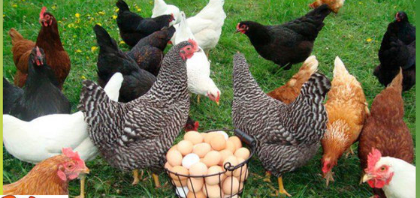
5. У птахівництві залежно від напрямку продуктивності порід, ліній і кросів основними ознаками є:
у яєчному птахівництві – несучість, маса яйця, відтворювальні якості, жива маса, статева зрілість;
в м’ясному птахівництві – жива маса курчат в 6–7-тижневому віці, витрати корму на 1 кг приросту, несучість, відтворні якості, збереженість молодняку, маса яйця;

Slide 14
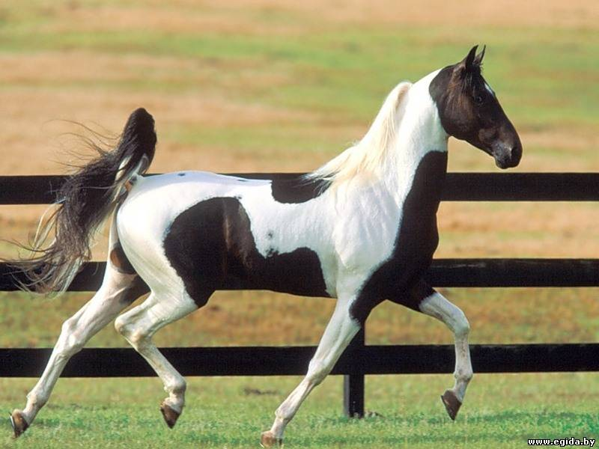
6. У конярстві основними ознаками є:
показники жвавості та скакового класу, тип, гармонійність тілобудови, показники роботоздатності (верхові, рисисті – жвавість, витривалість;
у ваговозів – вантажопідйомність, швидкість руху з вантажем кроком і риссю, тяглова витривалість;
у спортивних – здатність до виїздки, якість стрибка, жвавість і витривалість при роботі під вершником), молочна продуктивність, інтенсивність росту

Slide 15
3. Сучасні досягнення, перспективи та напрями селекції
Сучасні досягнення селекції у різних тваринницьких галузях стосуються нових порід і типів тварин, а саме:
молочне скотарство: українська чорно-ряба молочна, українська червоно-ряба молочна, українська червона молочна породи і внутрішньопородні та зональні типи;
м’ясне скотарство: українська м’ясна, волинська м’ясна, поліська м’ясна, південна м’ясна;
свинарство: полтавська м’ясна, українська м’ясна, червона біло-пояса породи, УВБ–1, УВБ–2, УВБ–3;
вівчарство: типи асканійських тонкорунних овець, м’ясо-вовнові інтенсивні типи овець;
птахівництво: синтетичні лінії яєчних курей, кроси яєчних курей, аутосексні лінії птиці;конярство: українська верхова порода коней;
рибництво: породи коропа – український рамчатий і український лускатний; коропо-карасеві гібриди.

Slide 16
На підставі аналізу сучасних досягнень селекції в тваринництві визначені найважливіші її проблеми для кожної галузі.
Молочне скотарство – удосконалення створених і створюваних порід за рівнем продуктивності, технологічними властивостями, якістю молока, технологічністю, тривалістю продуктивного життя, типом тілобудови, відтворною здатністю, стійкістю до захворювань.
М’ясне скотарство – інтенсивний розвиток породотворних процесів в галузі.
Свинарство – впровадження індексної селекції, інформаційних технологій, застосування ДНК-технологій.
Птахівництво – створені протягом багатьох десятиліть спеціалізовані породи птиці навіть на перших етапах дуже відрізнялись від своїх диких предків.
Вівчарство – поліпшення спадкових задатків господарськи корисних ознак і здоров’я овець різного напряму продуктивності.

Slide 17
ДЯКУЮ ЗА УВАГУ!

